Slide 1
Workshop week 1
Door: Fedde van der List

Slide 2
De onderwerpen
Introductie
Over duo
Wat doe ik
De workshops
Basis over testen
Inrichten werkomgeving

Slide 3
Introductie
Wie ben ik

Slide 4
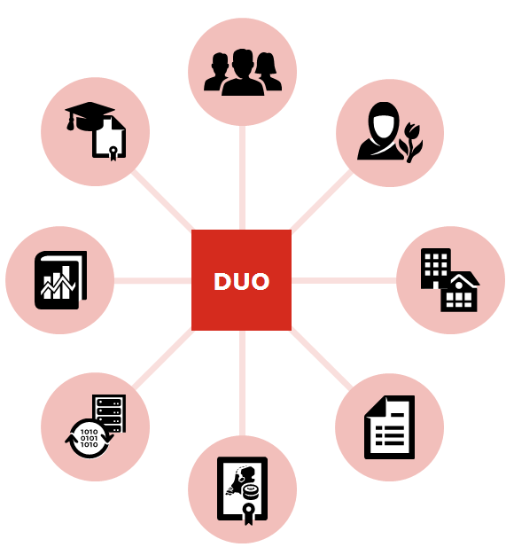
Wat doet duo?
Studiefinanciering en tegemoetkomingen
Innen lesgeld en studieschulden
Leningen en vergoedingen voor inburgeraars
Onderwijsinstellingen
Staats- en inburgeringsexamens, centraal examen vo
Regie proces WFT-examen
Verzamelen en beheren van onderwijsgegevens in registers
Verrijken van onderwijsgegevens tot informatieproducten
Erkennen van diploma’s, Beheer Diplomaregister, Nationaal Europass Centrum in Nederland

Slide 5
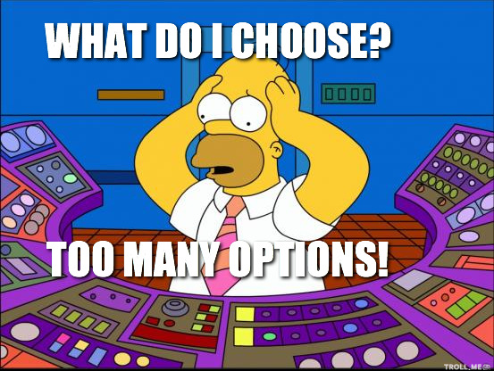
Wat kun je allemaal bij DUO

Slide 6
Wat zijn mijn werkzaamheden?
Facet (examens)
Software testen
Security checks
Digitale toegankelijkheid
Competence group security

Slide 7
De mogelijkheden voor jullie
Stage
Werken bij duo
Opleidingsmogelijkheden

Slide 8
De inhoud van jullie lessen
Workshop 1: Introductie testen en voorbereiden voor praktijk opdrachtjes
Workshop 2: Introductie unit testing met praktijk voorbeelden en opdrachten
Workshop 3: API testing, Postman en feature files (intro test containers)
Workshop 4: API testen met Cucumber en test containers
Workshop 5: Frontend testen Cypress/Selenium/Serentiy (JavaScript/Python/Java)
Workshop 6: Afronding (met misschien ‘Capture the flag’ uitdaging)

Slide 9
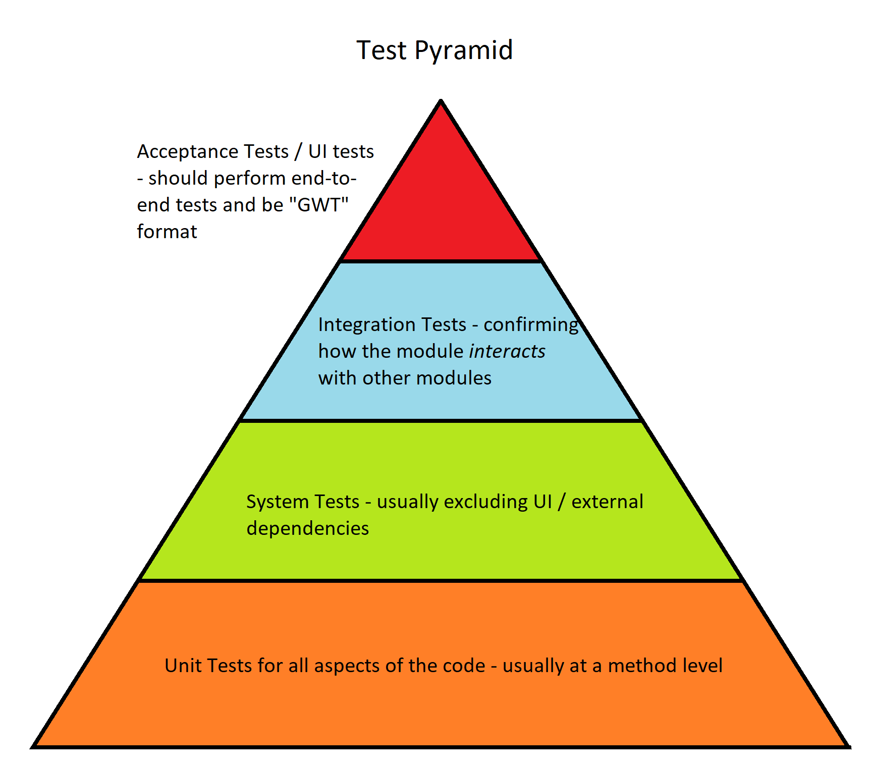
Intro tot de test piramide

Slide 10
Testen is een mindset
Denken vanuit de gebruiker
Denken vanuit de ontwikkelaar
Denken als een hacker

Slide 11
Verschillende certificeringen
1. Certified Associate in Software Testing (CAST)
2. Certified Software Tester (CSTE)
3. Certified Manager of Software Testing (CMST)
4. ISTQB Foundation Level (CTFL)
5. ISTQB Agile Tester Certification
6. ISTQB Advanced Level Test Analyst
7. Advanced Level Security Tester
8. Advanced Level Agile Technical Tester

Slide 12
Installeren software
IntelliJ
Postman
GIT
Docker
(optioneel) Maven

Slide 13
Jira
Scrum/agile werken
Devops

Slide 14
Monkey testing
Kijken naar websites die jullie veel gebruiken

Slide 15
Vragen en meer…

